Slide 1
PROGRAMACIÓN II MÓDULO 2 - PROGRAMACIÓN ORIENTADA A OBJETOS
Clase 1 – POO
Introducción a Java
Matrices

Slide 2
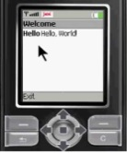
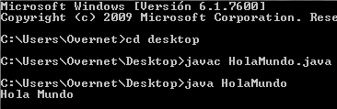
Java
Lenguaje de propósito gral. Paradigmas: Imperativo/OO
Permite generar aplicaciones multiplataforma.
Plataforma Java:
Plataforma de desarrollo (JDK): incluye compilador, depurador, generador de documentación,
Plataforma de ejecución (JRE): incluye componentes requeridas para ejecutar aplicaciones Java, entre ellas la JVM.
Codificación y ejecución de app. java:
Código compilado (bytecode) HolaMundoApp.class
Código Fuente: HolaMundoApp.java
Compilador
jvm para android
public class HolaMundoApp {
public static void main(String[] args) {
System.out.println("Hola Mundo!");
}
}
-------------------
-------------------
-------------------
-------------------
-------------------
-------------------
-------------------
javac
jvm para win
jvm para linux

Slide 3
El “programa principal”
public class NombreAplicacion {
public static void main(String[] args) {
/* Código */
}
}
Main = “Programa principal”. { } delimita el cuerpo.
Sentencias de código separadas por punto y coma (;).
Se recomienda indentar el código para facilitar su lectura.
Comentarios:
De líneas múltiples /* Esto es un comentario */.
De línea única // Este es un comentario
Case-sensitive (sensible a las mayúsculas y minúsculas)

Slide 4
Declaración variables locales a método (main u otro)
Se declaran en zona de código (no toman valor por defecto).
Tipo nombreVariable; (Opcional: dar valor inicial)
Convención de nombres: comenzar con minúscula, luego cada palabra en mayúscula.
Asignación: nombreVariable = valor;
Tipos primitivos: la variable almacena un valor
String para manipular cadenas. Ejemplo “esto es un string”.
Tipo Primitivo | Ejemplo
boolean | true false
char | ‘a’ ‘0’ ‘*’
int | 102
double | 123,4
Notes:
Las variables locales a método NO se inicializan por defecto.
Para declarar una constante local a método anteponer final a la declaración.
final double PI =3.1416; /* Declara una constante*/

Slide 5
Manipulación de variables
Operadores para tipos primitivos y String
Operadores aritméticos (tipos de datos numéricos) + operador suma - operador resta * operador multiplicación / operador división % operador resto | Operadores unarios aritméticos (tipos de datos numéricos) ++ operador de incremento; incrementa un valor en 1 -- operador de decremento; decrementa un valor en 1
Operadores relacionales (tipos de datos primitivos) == Igual != Distinto > Mayor >= Mayor o igual < Menor <= Menor o igual | Operadores Condicionales && AND || OR ! NOT
 | Operador de concatenación para String + Operador de concatenación de Strings

Slide 6
Declaración de variables. Ejemplos.
public class Demo01DeclaracionVariables {
public static void main(String[] args) {
boolean encontre=false; //1
int miDNI =11222333, tuDNI = 10555444; //2
char sexo, inicial='C'; //3
sexo = ‘F'; //4
double miSueldo=1000,30; //5
String miNombre="Pepe"; //6
}
}
public class Demo02OperadoresUnarios {
public static void main(String[] args) {
int i = 3; // i vale 3
i++; // i vale 4
i--; // i vale 3
}
}
public class Demo03CalculoAritmeticoA{
public static void main (String[] args) {
int result = 1 + 2; // result es 3
result = result - 1; // result es 2
result = result * 2; // result es 4
result = result / 2; // result es 2
result = result % 2; // result es 0
}
}
public class Demo04CalculoAritmeticoB{
public static void main (String[] args) {
int i = 4/3; // División entera i es 1
double d1 = 4,0/3,0; // División real d1es 1,3333
double d2 = 4/3; // División entera d2 es 1.0
double d3 = (double) 4/3; // División real d3=1,333
}
Conversión explícita del op1 a double
Notes:
Expresiones del estilo i++ o ++i pueden aparecer en expresiones
x = ++i;
No lo veremos.
Leer acerca de operadores unarios en:
https://docs.oracle.com/javase/tutorial/java/nutsandbolts/op1.html
Ejecutar DemoOperadoresAvanzado de clase1Adicionales

Slide 7
Mostrar datos en la salida estándar
Sentencias que permiten mostrar datos en consola:
System.out.print(….) NO realiza salto de línea
System.out.println(…) Realiza salto de línea
Ejemplo
Vamos a probar este ejemplo en BlueJ
public class Demo04Salida{
public static void main(String[] args) {
System.out.print("Hola Mundo! ");
System.out.println("Hola Mundo! ");
System.out.println(1234);
System.out.println(true);
}
}
Para mostrar varios datos, unirlos con +
int año=2016;
System.out.println ("Hola Mundo " + año + "!");

Slide 8
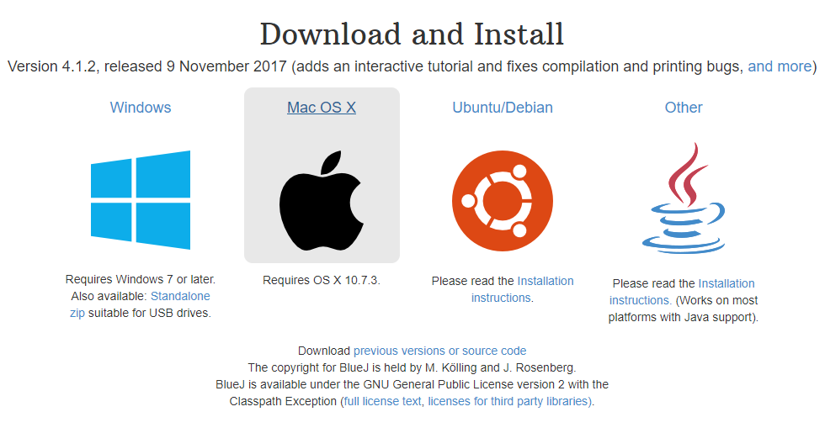
BlueJ (www.bluej.org)
Entrar al sitio y descargar el instalador.
Notes:
285MB. Gratuito.

Slide 9

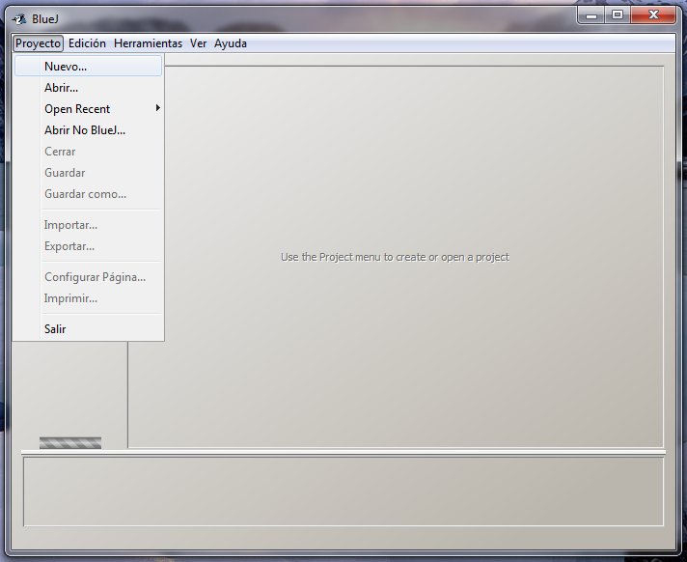
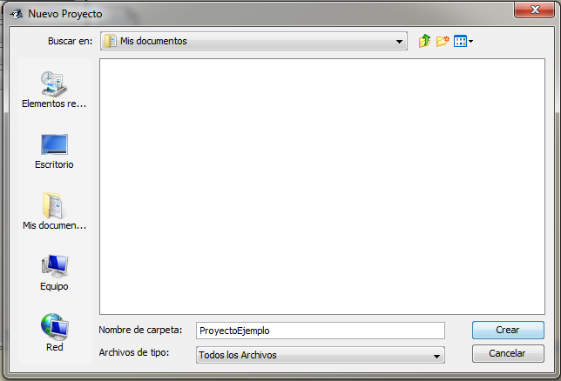
BlueJ. Uso.
Hacer click en Proyecto🡪Nuevo
Nombre de la carpeta que
contiene el nuevo proyecto
Notes:
Ver el proyecto en la ubicación en disco y las carpetas que tiene.

Slide 10
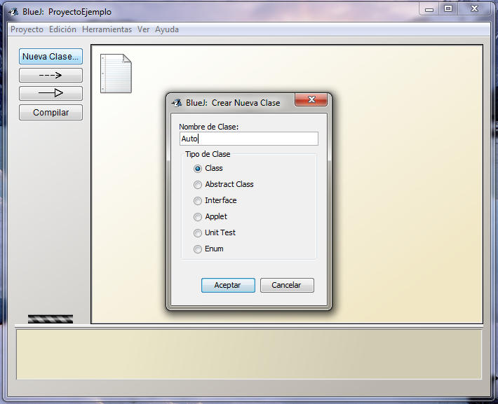
BlueJ. Uso.
Crear Clases
Hacer click en Nueva clase
Definir:
Nombre de la clase
Tipo de Clase
(generalmente utilizaremos
Class)

Slide 11
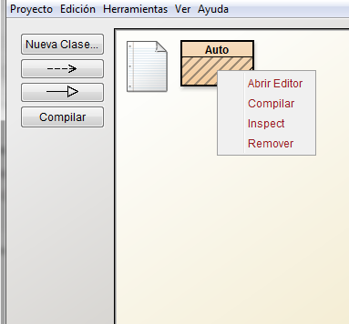
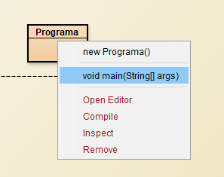
BlueJ. Uso.
Compilar
Compilar desde el botón (para todas las clases)
ó
Pararse sobre la clase y click derecho y compilar
Pararse sobre la clase que contiene el main.
Ej: Demo04Salida.java
Click derecho y seleccionar el método.
Correr programa

Slide 12
Ingreso de datos desde entrada estándar
Scanner permite tomar datos desde una entrada (ej: System.in = teclado).
Lee y devuelve un int | in.nextInt()
Lee y devuelve un double | in.nextDouble()
Lee y devuelve un boolean | in.nextBoolean()
Lee y devuelve sec. caracteres hasta b/ t / cr | in.next()
Lee y devuelve sec. caracteres hasta cr | in.nextLine()

Slide 13
Ingreso de datos desde entrada estándar
Scanner permite tomar datos desde una entrada (ej: System.in = teclado).
import java.util.Scanner; // Importar funcionalidad para entrada
public class Demo05Entrada
{
public static void main(String[] args)
{
Scanner in = new Scanner(System.in); // Declarar el scanner e indicar que se leerá desde teclado
System.out.print("Ingrese edad: ");
int edad = in.nextInt();
System.out.print("Ingrese peso: ");
double peso = in.nextDouble();
System.out.print("Ingrese true o false: ");
boolean tieneDueño = in.nextBoolean();
System.out.print("Ingrese nombre: ");
String nombre = in.next();
in.nextLine(); //Para que lea el Enter del ingreso anterior y luego usar lectura por oración
System.out.print("Ingrese descripción: ");
String descripcion = in.nextLine();
in.close(); // Cerrar el scanner
}
}
Más en: https://bit.ly/3ch7fNF

Slide 14
Estructuras de control
Selección
Encerrar entre {} en caso de incluir varias sentencias.
Cuando sólo incluye una sentencia, finalizarla con ;
if (condición)
acción(es) a realizar cuando condición es true
else
acción(es) a realizar cuando condición es false
Adicional:
Pueden leer acerca del case
(switch en java) en:
http://docs.oracle.com/javase/tutorial/java/nutsandbolts/switch.html
Iteración pre-condicional
while (condición)
acción(es) a realizar cuando
condición es true
Iteración post-condicional
Diferencia do-while y while
do{
acción(es)
} while (condición)
Ejecuta acción(es) y luego evalúa condición
Cuando condición es true => ejecuta otra vez acción(es)
Cuando condición es false => finalizado
Notes:
Pueden leer acerca del case (switch en java) desde:
http://docs.oracle.com/javase/tutorial/java/nutsandbolts/switch.html
Demo06IteracionPrePoscondicional.java

Slide 15
Estructuras de control
Repetición
for (inicialización; condición; expresión)
acción(es)
Inicialización
Inicialización: expresión que se ejecuta una vez al comienzo y da valor inicial a la variable índice.
Condición: expresión lógica, se evalúa antes de comenzar una nueva iteración del for; cuando da false termina el for.
Expresión: expresión que se ejecuta al finalizar cada iteración del for (incr. o decr. del índice).
Condición
false
true
Acción(es)
int i;
for (i=1; i<= 10; i++)
System.out.println(i);
int i;
for (i=10; i > 0; i=i-1)
System.out.println(i);
Expresión
¿Qué imprime?
¿Qué imprime?
¿Es lo mismo poner i-- ?
¿Modificar para imprimir pares?

Slide 16
Arreglos
Almacenan un número fijo de valores primitivos // objetos (del mismo tipo)
Dimensión física: se establece al crearlo.
Índice: entero, comenzando desde 0.
Acceso en forma directa a las posiciones.
Primer índice
Elemento (en posición 7) vector[6]
0 1 2 3 4 5 6 7 8
Índices
vector
Tamaño 9

Slide 17
Arreglos unidimensionales - Vector
Ejemplo:
int [] contador = new int[10];
for (i=0;i<10;i++) contador[i]=i; …
System.out.println("La Pos. 1 tiene " +contador[1]);
Declaración
TipoElemento [] nombreVariable;
Creación
nombreVariable = new TipoElemento[DIMF];
Acceso a elemento
nombreVariable [posición]

Slide 18
Arreglos bidimensionales - Matrices
Colección ordenada e indexada de elementos.
Esta estructura de datos compuesta permite acceder a cada componente utilizando dos índices (fila y columna) que permiten ubicar un elemento dentro de la estructura
Características :
Homogénea
Estática
Indexada
Lineal
En Java, cada índice es entero y comienzan desde 0.
Los elementos de la matriz pueden ser int, double, char, boolean u objetos (mismo tipo).
¿Otros lenguajes?
Primer índice columna
Primer índice
fila
0 1 2
matriz
0
1
Elemento (fila 1, columna 2) matriz[1][2]
Tamaño 2x3

Slide 19
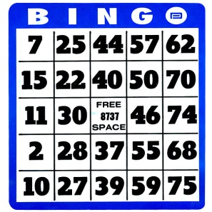
Arreglos bidimensionales - Matrices
Ejemplo de situaciones de uso
Representar sala de un teatro (30 filas, 20 butacas por fila)
para saber si cada butaca se encuentra vendida o no.
Representar una tabla que indique la cantidad de lluvia caída para cada provincia de Argentina y cada mes del año actual.
Representar un cartón del BINGO
…

Slide 20
Arreglos bidimensionales - Matrices
Declaración
TipoElemento [][] nombreVariable;
Creación
nombreVariable = new TipoElemento [DIMF][DIMC];
Acceso a elemento
nombreVariable [posFil] [posCol]
Ejemplo:
int [][] tabla = new int[3][4]; int i, j;
for (i=0;i<3;i++)
for (j=0;j<4;j++)
tabla[i][j]=i*j;
System.out.println("La Pos. 1,2 tiene " +tabla[1][2]);
Gráficamente
0 1 2 3
tabla
0
1
2
Tamaño 3x4
Pensar las operaciones:
Imprimir el contenido de la matriz
Imprimir el contenido de una columna específica
Sumar los elementos de una fila específica

